Slide 1
DRFs GUIDE FÖR HÅLLBART ÄTANDE
AV DRFs SEKTION FÖR HÅLLBART ÄTANDE

Slide 2
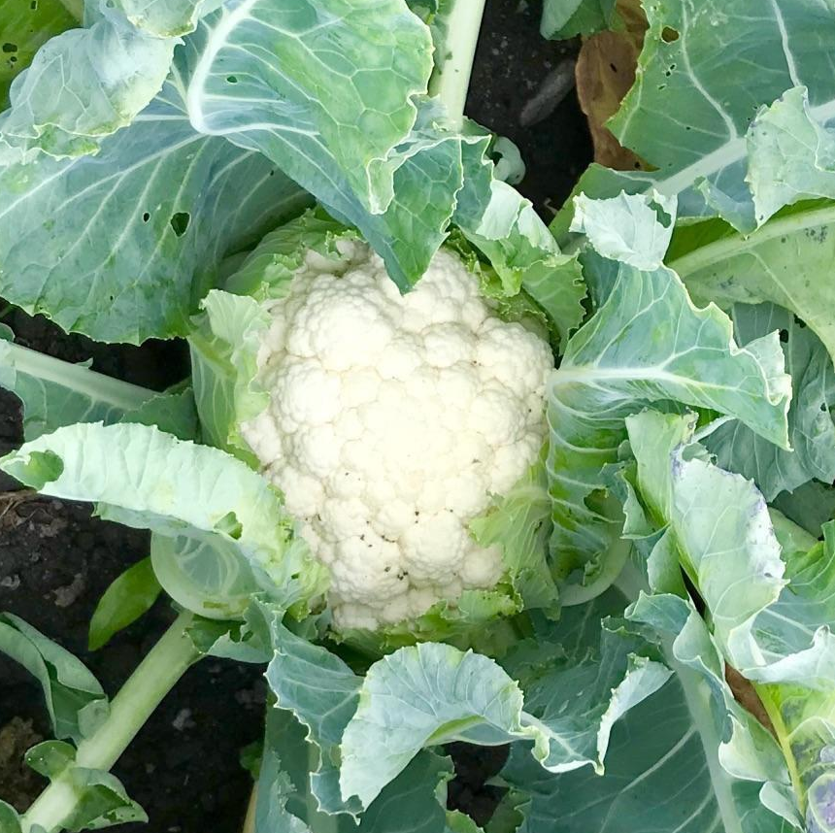
INNEHÅLL
Definition av Hållbart ätande (del 1, bild 3-8)
Guidens urvalsprinciper (del 2, bild 9-21)
Huvudbudskapen (del 3, bild 22-25)
Fördjupning i olika livsmedelsgrupper (del 4, bild 26-33)
Områden att uppmärksamma när hälsa och hållbarhet inte går ”hand - i- hand” (del 5, bild 34-36)
Dietistens unika roll (del 6, bild 37-39)
Verktyg och inspiration (del 7, bild 40-45)
Bilderna är numrerade uppe till vänster utanför ”arbetsytan”, som referensnummer vid eventuella frågeställningar.
Foto: Anna Hägg

Slide 3
DEFINITION HÅLLBART ÄTANDE
Definition av Hållbart ätande 3
DEL 1:
Notes:
Syfte med bilden:
Huvudbudskap och resonemang:

Slide 4
HÅLLBART ÄTANDE TAR FOKUS PÅ MILJÖMÄSSIG HÅLLBARHET
Definition av Hållbart ätande 4
Begreppet hållbarhet används i många olika sammanhang. Allmänt vedertaget är att hållbarhet och hållbar utveckling bygger på tre grundpelare:
Ekonomisk
Social
Miljömässig
I den här guiden ligger fokus på den miljömässiga dimensionen.
Hållbarhet
Ekonomisk
Social
Miljömässig
Notes:
Hållbarhet är ett vitt begrepp. Den här guiden belyser området miljö. De andra perspektiven är givetvis oerhört viktiga och vi dietister har vi ett holistiskt perspektiv som inkluderar många aspekter.

Slide 5
HÅLLBART ÄTANDE – VAD INNEBÄR DET?
Definition av Hållbart ätande 5
Finns ingen enhetlig definition men de mest etablerade är:
FN (FAO 2010) är en av de mest använda
EAT Lancet (2019) har definierat Planetary health diet
Notes:
Sektionen har valt att ta avstamp i ett par vedertagna och vanligt förekommande globala definitioner. Att de är globala är viktigt då hållbart producerad och konsumerad mat är en global fråga.
Vad är EAT Lancet?
A very rigorous definition of a environmentally sustainable diet was provided
in 2019 by the EAT-Lancet Commission. The Commission convened 37 leading
scientists from 16 countries in various disciplines including human health,
agriculture, political sciences and environmental sustainability. The commission
reviewed global targets for healthy diets defined to reduce premature deaths from
chronic disease, and sustainable food systems. Planetary boundaries directly
linked to food production were assessed by six measures including greenhouse
gas emissions, cropland and water use, nitrogen and phosphorus application, and
biodiversity scores.

Slide 6
FNs DEFINITION – SUSTAINABLE DIET
Definition av Hållbart ätande 6
“Sustainable Diets are those diets with low environmental impacts which contribute to food and nutrition security and to healthy life for present and future generations. Sustainable diets are protective and respectful of biodiversity and ecosystems, culturally acceptable, accessible, economically fair and affordable; nutritionally adequate , safe and healthy while optimizing natural and human resources.”
Källa: Food and Agriculture Organization FAO, 2010, Sustainable Diets and Biodiversity (sid 7).
Notes:
Syfte med bilden:
Huvudbudskap och resonemang:
Ref: Food and Agriculture Organizaion FAO , 2010, Sustainable Diets and Biodiversity (sid 7).

Slide 7
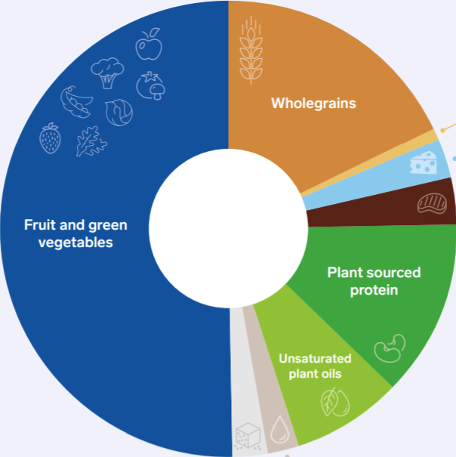
DEFINITION – EAT-LANCET PLANETARY HEALTH DIET
Definition av Hållbart ätande 7
“Doubling in the consumption of healthy foods such as fruits, vegetables, legumes and nuts, and a greater than 50% reduction in global consumption of less healthy foods such as added sugars and red meat”
Starchy vegetables
Dairy foods
Animal sourced protein
Addes sugars
Saturated fats
Källa: EAT Lancet Report_Summary_Web.pdf
Notes:
EAT-Lancet Planetary Health Diet A very rigorous definition of a environmentally sustainable diet was provided in 2019 by the EAT-Lancet Commission. The Commission convened 37 leading scientists from 16 countries in various disciplines including human health, agriculture, political sciences and environmental sustainability. The commission reviewed global targets for healthy diets defined to reduce premature deaths from chronic disease, and sustainable food systems. Planetary boundaries directly linked to food production were assessed by six measures including greenhouse gas emissions, cropland and water use, nitrogen and phosphorus application, and biodiversity scores. They also provide specific quantities of foods, including as little as 14g per day of red meat, 29g of white meat but 75g or legumes and 50g of nuts. The BDA has deliberately avoided such a prescriptive approach, as individual diets will vary considerably. However, EAT-Lancet does provide a clear indication of the degree of change necessary to sufficiently reduce environmental impact from our food system

Slide 8
VISIONEN
Definition av Hållbart ätande 8
”Vår vision är att främja ett hållbart ätande som är långsiktigt gynnsamt för både miljön och individens hälsa. Visionen är i linje med DRFs vision om hållbar nutrition för hälsa genom hela livet, men har som primärt fokus att ta avstamp i livsmedelsproduktion och konsumtion.
Sektionen Hållbart Ätande, DRF 2020
Foto: Ryan Quintal, Unsplash
Notes:
Sektionen “Hållbart ätande” lanserade en vision och målbild 2020. Mer information om sektionen finns på drf.nu, under medlemssidorna. Bakgrunden till bildandet av sektionen var att vi var några dietister som kände ett stort engagemang för hur mat och miljö, hänger samman. Vi etablerade sektionen för att både fördjupa vår egen kunskap men även för att kunna driva mat-och hållbarhetsfrågor i de sammanhang som vi verkar.

Slide 9
GUIDENS URVALSPRINCIPER
Guidens urvalsprinciper 9
DEL 2:
Notes:
Syfte med bilden:
Huvudbudskap och resonemang:

Slide 10
FÖR HÅLLBARA MATVANOR
Guidens urvalsprinciper 10
3. FNs klimatpanel IPCC, EAT Lancet Commission for Planetary health.
Grunden integreras med: 2. Generationsmålen, Agenda 2030/ FNs hållbarhetsmål.
Grunden: 1. Nordiska näringsrekommendationerna (2012) och Livsmedelsverkets kostråd för hälsosamma matvanor.
Notes:
Basen är nuvarande kostråd, dvs NNR och LIvsmedelsverkets kostråd. För att göra bilden komplett behöver vi addera generationsmål och de globala hållbarhetsmål som Sverige har antagit. Dessutom ska vi som dietister förstå hur olika miljöparametrar samspelar och utgå från de gängse beräkningarna av hur stort utrymme kosten får ta utan att överskrida 1,5 graders-målet. Därför ingår även IPCC och EAT Lancet Planetary health i Guiden. NNR och Livsmedelsverkets kostråd är utmärkta, men vi behöver skapa ännu mer hållbara matvanor för att minska fotavtrycken från kosten.
SE PPT1 för fördjupning

Slide 11
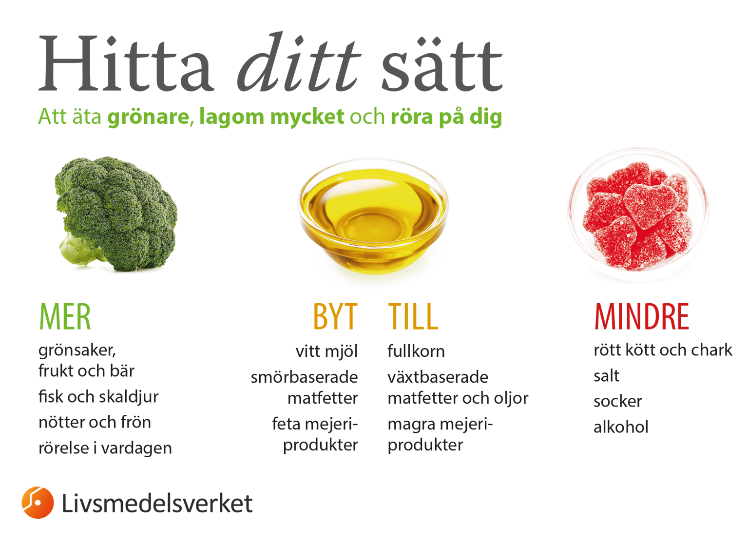
1. LIVSMEDELSVERKETS KOSTRÅD FÖR HÄLSOSAMMA MATVANOR
Guidens urvalsprinciper 11
Notes:
Hälsosamma kostråd är också hållbara. T ex är fullkorn både mer näringsrikt och mer hållbart producerad än raffinerat vitt mjöl. Att äta mindre rött kött minskar risk för cancer och genererar mindre klimatavtryck om det ersätts med vegetabiliska livsmedel.

Slide 12
1. MILJÖSMARTA MATVAL
Guidens urvalsprinciper 12
Hur du äter är inte bara viktigt för din hälsa, du påverkar även miljön genom ditt val av mat. Här är några tips på hur du minskar matens miljöpåverkan:
Minska på mängden kött, ät mer grönsaker istället. Prova att byta ut några rätter av nöt, lamm, gris eller kyckling i veckan mot vegetariska rätter, och minska på köttportionen.
Välj fisk som är fiskad eller odlad på ett hållbart sätt, till exempel miljömärkt fisk.
Välj frukt och grönt som tål att lagras, till exempel grova grönsaker, och välj känsligare frukter och grönsaker efter säsong.
Dra ner på godis, läsk, bakverk och snacks – de påverkar miljön utan att bidra med så mycket näring.
Minska svinnet – förvara maten rätt, planera dina inköp och ta hand om rester.
Källa: Livsmedelsverket Miljösmarta matval. livsmedelsverket.se/matvanor-halsa--miljo/miljo/miljosmarta-matval2.
Notes:
Syfte med bilden:
Huvudbudskap och resonemang:

Slide 13
2. GENERATIONSMÅLEN
Guidens urvalsprinciper 13
Max 1 ton utsläpp av växthusgaser per person och år 2050
Generationsmålet
”Det övergripande målet för miljöpolitiken är att till nästa generation lämna över ett samhälle där de stora miljöproblemen är lösta, utan att orsaka ökade miljö- och hälsoproblem utanför Sveriges gränser.”
– Riksdagens definition av miljömålet
Källa: https://sverigesmiljomal.se/miljomalen/generationsmalet.
Notes:
Enligt Generationsmålets precisering ska konsumtionsmönstren av varor och tjänster orsaka så små miljö- och hälsoproblem som möjligt. För att uppnå Parisavtalets strävan att begränsa den globala uppvärmningen till 1.5 grader i jämförelse med förindustriell tid behöver de globala genomsnittliga utsläppen komma ner så långt under ett ton per person och år som möjligt till 2050 för att sedan bli negativa enligt FN:s klimatpanel (IPCC) https://www.regeringen.se/4a9c81/contentassets/61f93d2abb184289a0c81c75395207b6/en-samlad-politik-for-klimatet--klimatpolitisk-handlingsplan-prop.-20192065
https://www.globalamalen.se/
Utsläppstaket kan sättas i relation till nuvarande växthusgasutsläppet om ca 9 ton per person och år. Det krävs alltså en total minskning från 9 till 1 ton. https://www.naturvardsverket.se/data-och-statistik/konsumtion/vaxthusgaser-konsumtionsbaserade-utslapp-per-person

Slide 14
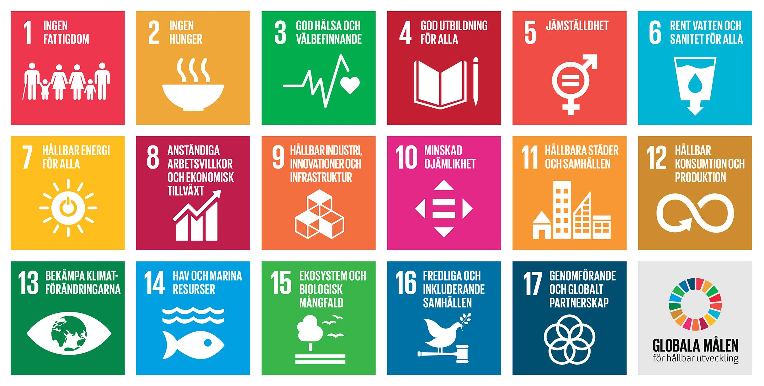
2. FNs HÅLLBARHETSMÅL OCH AGENDA 2030 I SVERIGE
Guidens urvalsprinciper 14
Källa: globalamalen.se.
Notes:
Dietister är troligen mest involverade i målen: 3, 12,13, 14, 15
Agenda 2030 är de globala målen omarbetade utifrån svenska förhållanden. Regeringen har beslutat om Sveriges frivilliga rapport till FN om arbetet med Agenda 2030 och de globala målen för hållbar utveckling. Rapporten visar att Sverige har såväl ett gott utgångsläge som flera utmaningar för att lyckas genomföra målen i Agenda 2030. https://www.regeringen.se/regeringens-politik/globala-malen-och-agenda-2030/

Slide 15
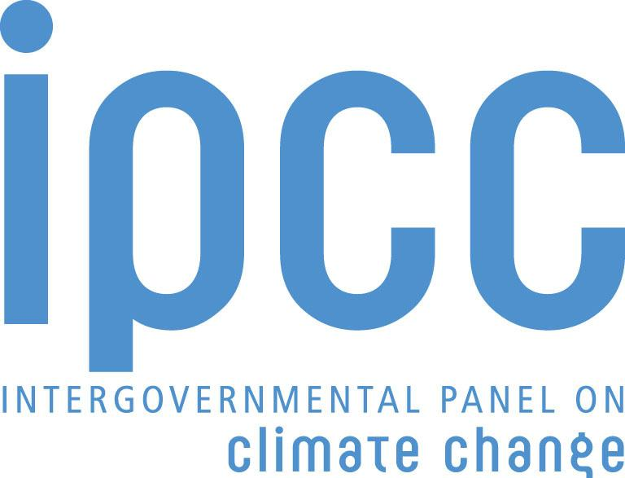
3. FNs KLIMATPANEL IPCC LARMAR
Guidens urvalsprinciper 15
Minst en halvering av världens utsläpp av växthusgaser till år 2030. Det är det första nödvändiga steget mot att klara 1,5 gradersmålet.
År 2050 ska växthusgasutsläppen vara netto noll. Senaste rapporten våren 2022, IPPC.
Källa: https://www.ipcc.ch/
Notes:
OBS ny 6e rapport från IPCC kom ut våren 2022. “Future vulnerability of ecosystems to climate change will be strongly influenced by the past, present and future development of human society, including from overall unsustainable consumption and production, and increasing demographic pressures, as well as persistent unsustainable use and management of land, ocean, and water (high confidence)”.
Rapporten från IPCC visar beräkningar för hur den globala uppvärmningen får konsekvenser, t ex
-fler översvämningar och ökad torka
-utrotade arter, både på land och i hav
-störst negativ påverkan hos befolkning i utvecklingsländer
-mm
Syftet är att stärka den globala förmågan att bemöta hotet från klimatförändringen, upprätta mål för hållbar utveckling och arbete för att utrota fattigdom.
https://report.ipcc.ch/ar6wg2/pdf/IPCC_AR6_WGII_SummaryForPolicymakers.pdf
FN:s klimatpanel IPCC (Intergovernmental Panel on Climate Change) är en mellanstatlig organisation med 195 medlemsländer som grundades 1988 av Världs-meteorologiska organisationen (WMO) och FN:s miljöorgan (UNEP). IPCC ska förse världen med ett tydligt vetenskapligt perspektiv på klimatfrågorna.
https://www.ipcc.ch/sr15/

Slide 16
3. SVENSKARNAS MATVANOR ÖVERSKRIDER MILJÖBEGRÄNSNINGARNA
Guidens urvalsprinciper 16
Studie visar att den svenska kosten överskrider miljöbegränsningarna.
Källa: Benchmarking the Swedish Diet Relative to Global and National Environmental Targets—Identification of Indicator Limitations and Data Gaps, Länk till studien
Notes:
En svensk studie publicerad 2020 i ett samarbete mellan Stockholm Resilience center och SLU. Miljöpåverkan från den genomsnittliga svenska kosten i förhållande till miljögränserna enligt EAT Lancet-planetary health. Den röda inre cirkeln visar gränserna per capita, det vill säga 100 % av den "tillåtna" gränsen, och varje prickad yttre cirkel visar överskridandet av gränsen med ytterligare 100 %.
Studien som är genomförd av bland andra Elin Röös på SLU, visar att miljöpåverkan orsakad av den genomsnittliga svenska kosten överstiger de globala gränserna för utsläpp av växthusgaser, användning av jordbruksmark och kväve/fosfor med mer än två till fyra gånger. Den svenska kostens påverkan på biologisk mångfald överskrider begränsningarna med sex ggr. Endast vattenanvändningen befinner sig inom de planetära gränserna.
Artikel: Benchmarking the Swedish Diet Relative to Global
and National Environmental Targets—Identification
of Indicator Limitations and Data Gaps, https://www.mdpi.com/2071-1050/12/4/1407

Slide 17
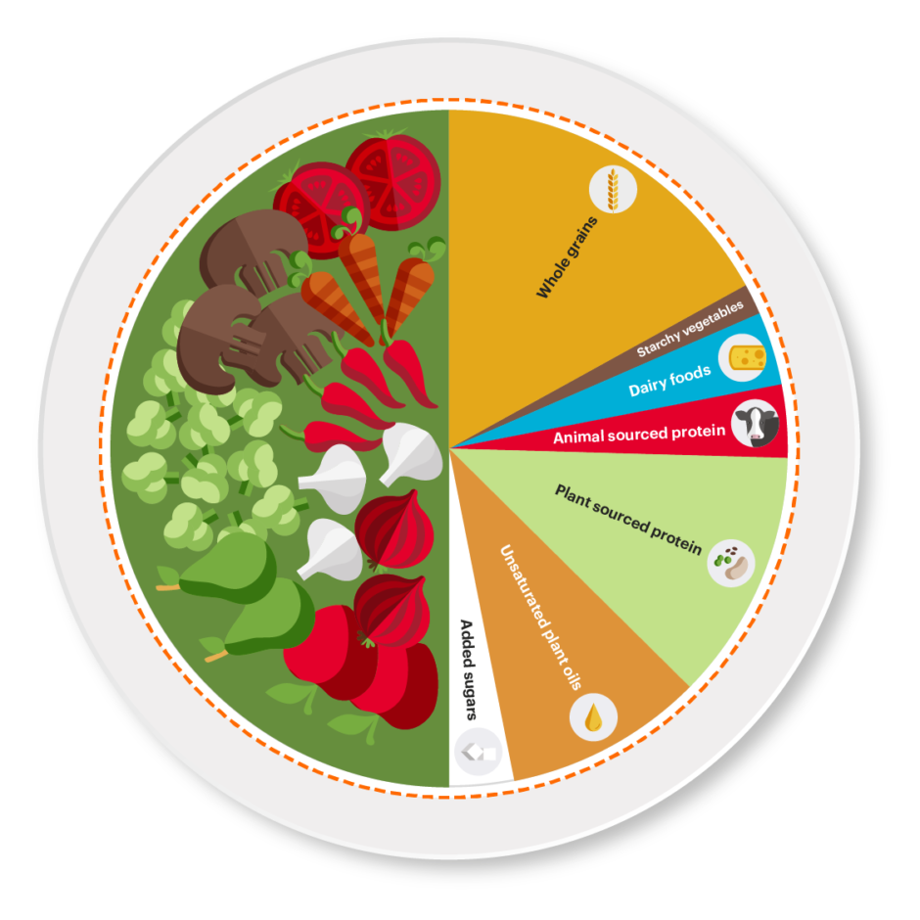
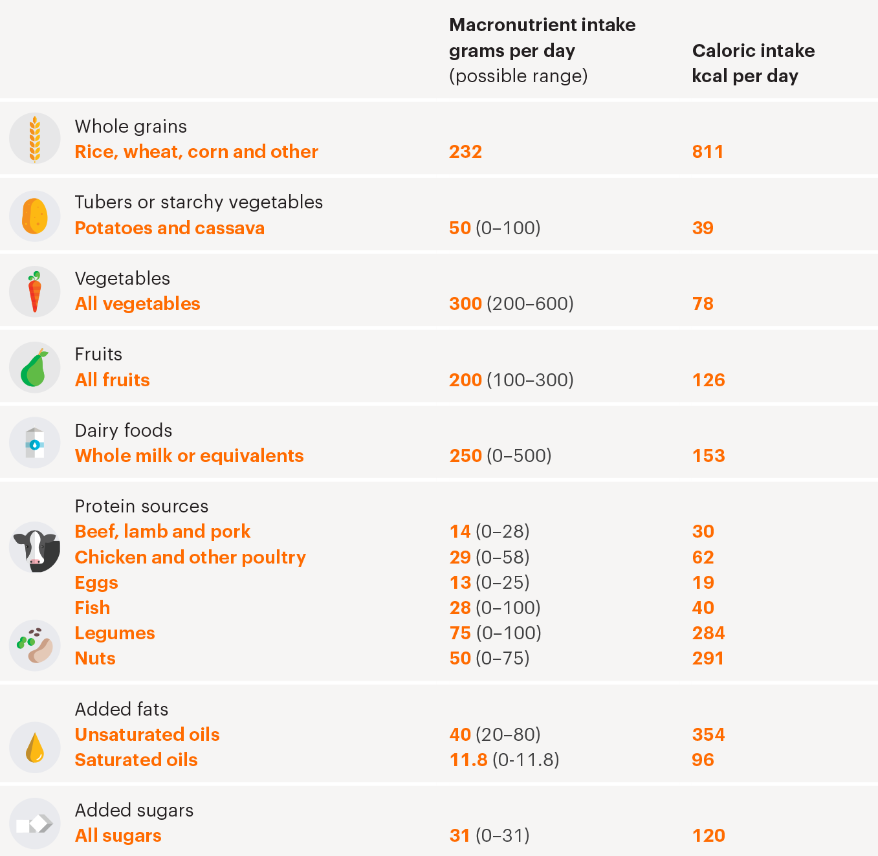
The Eat Lancet Report – healthy and sustainable diets
Guidens urvalsprinciper 17
Notes:
Den planetära hälsosamma och hållbara kosten, enligt EAT lancet. Viktigt att poängtera att det är en global kost med målsättningen att ge god hälsa och samtidigt räcka till för hela jordens befolkning. Observera att det är ett brett intervall som anges för de flesta livsmedelsgrupper, t ex kan en hälsosam kost innehålla allt från 0-58 gram kyckling per dag. Detta ger sammantaget en stor variationsrikedom i kosten.
EAT Lancet kosten har ifrågasatts från många håll, bl a har kritik väckts av den vetenskapliga metoden som ligger bakom. Sverige har även ifrågasatt den förhållandevis begränsade mängden rotfrukter, då Sverige traditionellt har potatis som stapelvara. Ett annat omdiskuterat ämne är alkoholhaltiga drycker som inte inkluderas i rapporten.
Fördelar med EAT Lancet kosten är dess stora genomslag och spridning samt de angivna mängderna av olika livsmedel. Även om det finns kritik mot den vetenskapliga metoden så är det unikt med en global ambition att så tydligt försöka definiera en hållbar och hälsosam kost.
Willett, W.; Rockström, J.; Loken, B.; Springmann, M.; Lang, T.; Vermeulen, S.; Garnett, T.; Tilman, D.;
DeClerck, F.; Wood, A.; et al. Food in the Anthropocene: The EAT–Lancet Commission on healthy diets from
sustainable food systems. Lancet 2019, 393, 447–492.

Slide 18
MATEN – ÄR EN STOR DEL AV VÅR KLIMATPÅVERKAN
Guidens urvalsprinciper 18
Maten står för 25% av hushållens klimatpåverkan. Målsättning är att minska matens klimatpåverkan med 75% enligt WWF
Källa: EAT-Lancet Commission Summary Report - EAT (eatforum.org)
Notes:
Källa: EAT-Lancet Commission Summary Report - EAT (eatforum.org)

Slide 19
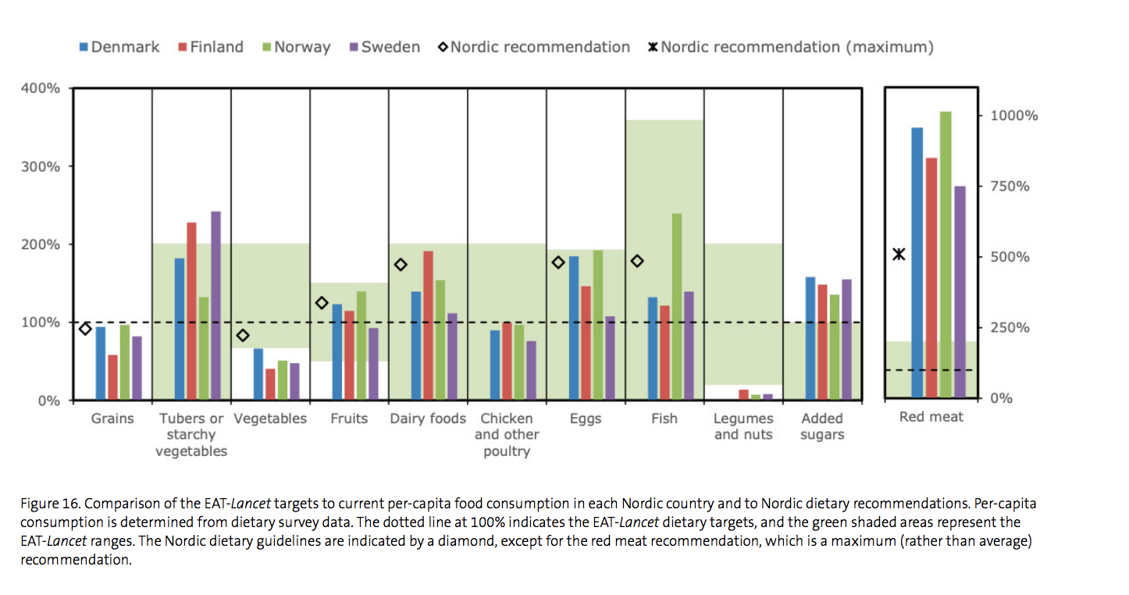
MILJÖPÅVERKAN AV SVENSKARNAS MATVANOR FORTSÄTTNING…
Guidens urvalsprinciper 19
Denmark
Finland
Norway
Sweden
Nordic recommendation
Nordic recommendation (maximum)
I relation till näringsrekommendationer och miljömål
En jämförelse mellan:
Per Capita konsumtion (Riksmaten 2011-2012)
Nordiska kostråd
EAT Lancets målsättning för hållbar konsumtion.
400%
1000%
300%
750%
200%
500%
100%
250%
0%
Grains
Tubers or starchy vegetables
Vegetables
Fruits
Dairy foods
Chicken & other poultry
Eggs
Fish
Legumes & nuts
Added sugars
Red meat
0%
Källa: SRC_Report Nordic Food Systems.pdf sid 31.NNR rek, EAT Lancet target och konsumtion från kostundersökningar (Sverige: Riksmaten 2011-12)
Notes:
Tabellen kommer från en rapport 2019 från Stockholm Resilience center och visar på en jämförelse mellan vår faktiska per capita- konsumtion, de nordiska kostråden och EAT Lancets kosten. DEn streckade linjen motsvarar EAT-Lancet nivån medan det gröna fältet motsvarar intervallet.De nordiska rekommendationerna indikeras av en diamantformad symbol. Det röda köttet har istället en max-nivå.
Jämförelsen visar t ex att svenskarnas intag av nötter, gryn och grönsaker ligger långt under Eat Lancet kostens nivåer..
Källa: SRC_Report Nordic Food Systems, https://www.stockholmresilience.org/download/18.8620dc61698d96b1904a2/1554132043883/SRC_Report%20Nordic%20Food%20Systems.pdf
(sid 31)

Slide 20
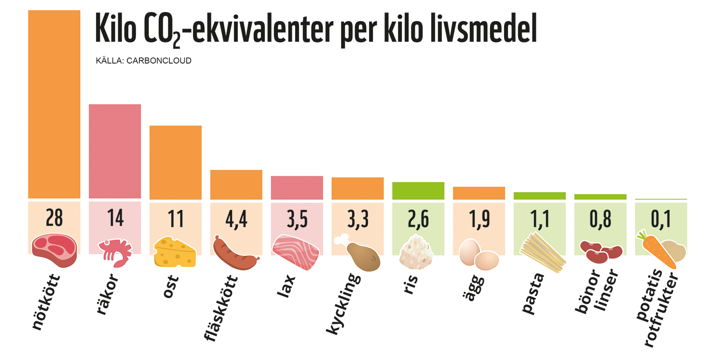
STOR SKILLNAD MELLAN LIVSMEDEL NÄR DET KOMMER TILL UTSLÄPP AV VÄXTHUSGASER
Guidens urvalsprinciper 20
Källa: Bilden hämtad från WWF. https://www.wwf.se/mat-och-jordbruk/matkalkylator/
Notes:
Syfte med bilden:
Huvudbudskap och resonemang:
Källa: www.wwf.se
Syfte med bilden:
Huvudbudskap och resonemang:
Kött är det som sticker ut, ger mest utsläpp.
Om vi jämför med baljväxter så behöver vi öka
Ris ger mer klimatpåverkan jämfört med olika slags matgryn till exempel havreris

Slide 21
SLUTSATS
Guidens urvalsprinciper 21
Våra livsmedelsval är avgörande om vi ska klara klimatmålen!
Maten står för 25% av hushållens klimatpåverkan. Målsättning är att minska matens klimatpåverkan med 75% enligt WWF
Vi behöver accelererar produktionen och konsumtionen av hållbara livsmedel och undvika matsvinn och överkonsumtion.
Foto: Aaron Burden, Unsplash
Källa: https://www.wwf.se/mat-och-jordbruk/one-planet-plate/#om-one-planet-plate
Notes:
Det finns utrymme för alla livsmedel i kosten, men vi behöver begränsa de livsmedel som “kostar” mest växthusgaser.
Källa: www.wwf.se

Slide 22
HUVUDBUDSKAPEN
Huvudbudskapen 22
DEL 3:

Slide 23
HUVUDBUDSKAP FÖR HÅLLBART ÄTANDE (1/3)
Huvudbudskapen 23
1. FÖLJ kostråden från Livsmedelsverket. Nuvarande kostråd är utmärkta men räcker inte för att nå klimatmålen (Nya Nordiska Näringsrekommendationer 2022).
2. ÖKA: Ät mer mat från växtriket. Växtprotein: bönor, linser, nötter & frön Fullkornsrika kolhydrater. Grönsaker, rotfrukter, säsongs- och lokalproducerade samt frysta. Frukt Introducera växtmejerier, observera berikning.

Slide 24
HUVUDBUDSKAP FÖR HÅLLBART ÄTANDE (2/3)
Huvudbudskapen 24
3. MINSKA intaget av animaliska livsmedel
3.1. Kraftigt begränsa intaget av kött.
3.2. Begränsa och anpassa intaget av animaliska mejeriprodukter.
4. UPPMÄRKSAMMA: Välj fisk från hållbart fiske!
Foto: Richard Bell, Unsplash
Notes:
5. Från Riksmaten Ungdom 2016-17: 17 procent av totala mängden kalorier kommer från godis, läsk, kakor och snacks. Det är för mycket eftersom den här typen av mat ger tomma kalorier, utan så mycket näring. Riksmaten vuxen 2010-11 Intaget av söta och feta livsmedel är högt Många deltagare åt mycket av söta och feta livsmedel med låg näringstäthet och i genomsnitt kom cirka 15 procent av energin i denna undersökning från läsk, godis, snacks och kaffebröd.
6. Kaffe och te ger stor miljöpåverkan de länder de odlas. Måste alltid importeras. Många länder odlar i monokulturer, stor mängd bekämpningsmedel och vattenanvändning.

Slide 25
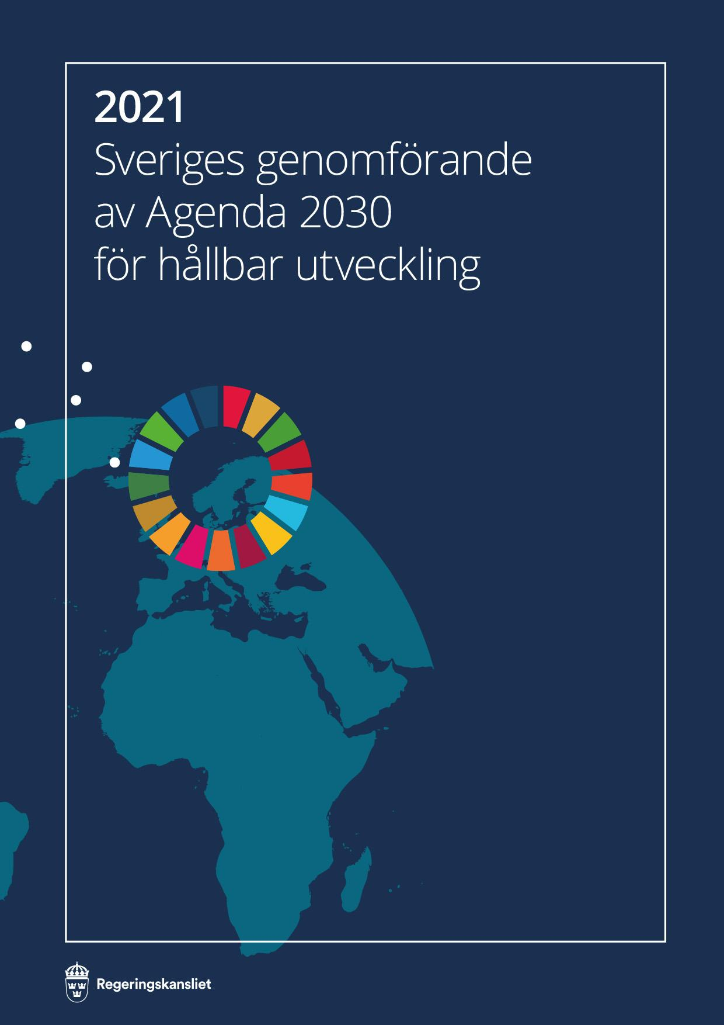
HUVUDBUDSKAP FÖR HÅLLBART ÄTANDE (3/3)
Huvudbudskapen 25
5. MINSKA intaget av utrymmesmat –produktionen av utrymmesmat innebär en onödig miljöbelastning!
6. MINSKA matsvinnet. 1/3 av all mat och dryck som produceras i världen kasseras. I Sverige sker största svinnet i hushållet.
7. Hålla en hälsosam energibalans.
Källa: En bra start: Slutrapport Regeringsuppdrag för minskat matsvinn 2013-2015. Livsmedelsverket, Jordbruksverket, Naturvårdsverket. The Global Syndemic of Obesity, Undernutrition, and Climate Change: The Lancet Commission report S Winburn et al, Lancet 2019 Global Syndemic of Obesity, Undernutrition, and Climate Change: The Lancet Commission report.
Notes:
5. Från Riksmaten Ungdom 2016-17: 17 procent av totala mängden kalorier kommer från godis, läsk, kakor och snacks. Det är för mycket eftersom den här typen av mat ger tomma kalorier, utan så mycket näring. Riksmaten vuxen 2010-11 Intaget av söta och feta livsmedel är högt Många deltagare åt mycket av söta och feta livsmedel med låg näringstäthet och i genomsnitt kom cirka 15 procent av energin i denna undersökning från läsk, godis, snacks och kaffebröd.
6. Kaffe och te ger stor miljöpåverkan i de länder de odlas. Måste alltid importeras. Många länder odlar i monokulturer, stor mängd bekämpningsmedel och vattenanvändning.
6. Sverige har en nationell handlingsplan för minskat matsvinn och två etappmål och ökat samarbete mellan branschaktörer i livsmedelskedjan.(Agenda 2030, https://www.regeringen.se/49d5f2/globalassets/regeringen/dokument/regeringskansliet/agenda-2030-och-de-globala-malen-for-hallbar-utveckling/voluntary-national-review--vnr/2021_sveriges_genomforande_av_agenda_2030_for_hallbar_utveckling_webb.pdf)

Slide 26
FÖRDJUPNING OLIKA LIVSMEDELSGRUPPER
Fördjupning olika livsmedelsgrupper 26
DEL 4:
Notes:
Syfte med bilden:
Huvudbudskap och resonemang:

Slide 27
ÄT MER FRÅN VÄXTRIKET – UTIFRÅN FLERA MILJÖASPEKTER EX. BIOLOGISK MÅNGFALD
Fördjupning olika livsmedelsgrupper 27
Öka intaget av fullkornsprodukter: Låg klimatpåverkan. Välj lokala matgryn såsom vete, korn, råg, havre, hellre än ris. Ris har dubbelt så hög klimatpåverkan och hög konsumtion avråds p.g.a. arsenikinnehåll (särskilt fullkornsris). 70-90 g fullkorn/dag.¹
Öka intaget av baljväxter! Låg klimatpåverkan, (särskilt torkade) tål långvarig förvaring. 125 g baljväxter och nötter per dag.²
Öka intaget av rotfrukter: Låg klimatpåverkan, lokal tillgång, tål långvarig förvaring. Odlas vanligen på friland.
Öka intaget av grönsaker ex. Kål, lök: Miljö: Låg klimatpåverkan, lokal tillgång, tål förvaring. Odlas vanligen på friland.³
Foto: Anna Hägg
Källa: 1) Livsmedelsverket. 2) SRC EAT Lancet: Nordic food systems report. 3) SRC EAT Lancet: Nordic food systems report. SRC_Report Nordic Food Systems.pdf sid 31-32
Notes:
Detta utgör basen på tallriken. Även om frukt, grönt och spannmål har ett relativt litet klimatavtryck, så finns det flera andra viktiga perspektiv. T ex är detta den delen av kosten som använder mest bekämpningsmedel och påverkar den biologiska mångfalden.
Observera växtproteinerna som finns i både spannmål, baljväxter och nötter/frön och som kan ersätta kött-delen.
Förvaring är viktigt för ökad hållbarhet på konsumtionsnivå.
Mer info: SRC_Report Nordic Food Systems.pdf sid 31
Obs skiljer sig åt från de allmänna kostråden. Förstärk hållbarhetsbudskapet (ej hälsobudskapet). Växtproteinerna! Förvaring är viktigt!
Fullkorn
Baljväxter
Rotfrukter
Kålsorter
Ät efter säsong
Undvik: Flygtransporterade grönsaker och frukter

Slide 28
KRAFTIGT BEGRÄNSA INTAG AV KÖTT – VAD INNEBÄR DET?
Fördjupning olika livsmedelsgrupper 28
Mängder enligt EAT Lancet reports målsättning:
“Rött kött” (Nöt, lamm och gris) Totalt snitt 98 g/vecka, motsvarande 14 g/dag (ungefär en skiva skinkpålägg)
Kyckling och annan fågel Totalt snitt 203 g/vecka
Foto: Usman Yousaf, Unsplash
Källa: Eatforum.org/content/uploads/2019/07/EAT-Lancet_Commission_Summary_Report.pdf

Slide 29
OM DU VÄLJER NÖT- OCH LAMMKÖTT
Fördjupning olika livsmedelsgrupper 29
Har högst klimatpåverkan
Kor och lamm som betar bidrar till biologisk mångfald
Välj certifierat kött 1. Naturbeteskött (Svensk Sigill) Obs! Ska inte förväxlas med naturkött 2. KRAV märkt 3. Svenskt ekologiskt kött
Källa: WWF köttguide: https://wwwwwfse.cdn.triggerfish.cloud/uploads/2020/04/20-3310_kottguiden_2019_200416-2.pdf
Notes:
Välj mejeri med omsorg; både traditionella och växtmejerier som bör vara berikade.

Slide 30
OM DU VÄLJER KYCKLING OCH GRISKÖTT
Fördjupning olika livsmedelsgrupper 30
Ur miljösynpunkt Gris har mindre klimatpåverkan än nöt. Kyckling lägre klimatpåverkan än gris. Gris och kyckling bidrar inte till den biologiska mångfalden. Svensk kyckling- och grisproduktion har låg antibiotikaanvändning.
Ur hälsosynpunkt Griskött ingår i kategorien “rött rött”. (Totalt < 500 g/vecka enligt Livsmedelsverket).
Välj certifierat griskött och kyckling 1. KRAV märkt 2. Svenskt ekologiskt
Källa: WWF köttguide: https://wwwwwfse.cdn.triggerfish.cloud/uploads/2020/04/20-3310_kottguiden_2019_200416-2.pdf. Livsmedelsverket
Notes:
Syfte med bilden:
Huvudbudskap och resonemang:

Slide 31
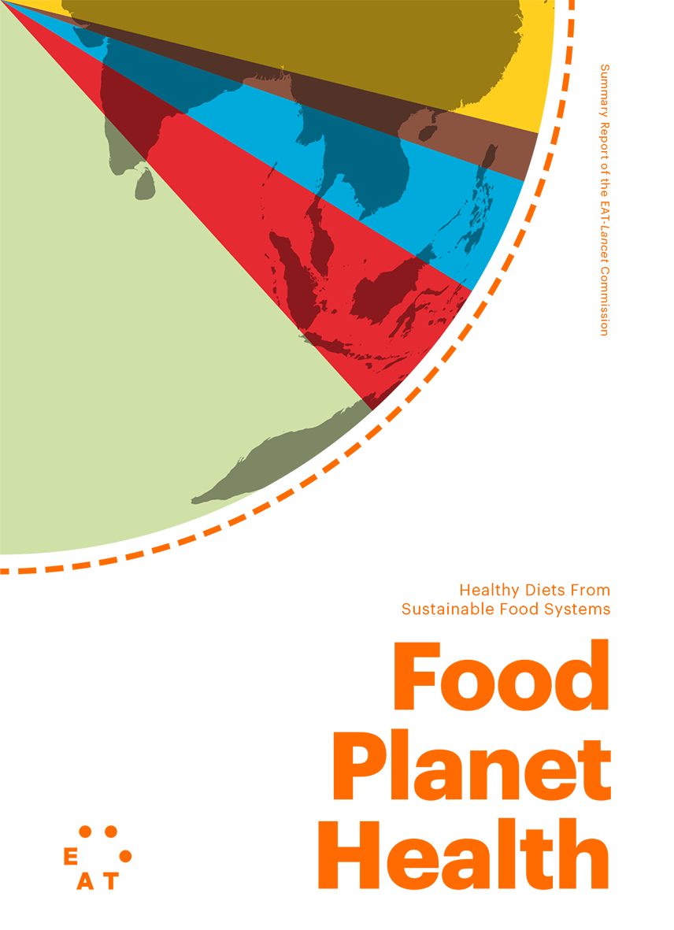
BEGRÄNSA OCH ANPASSA INTAGET AV MEJERIPRODUKTER – VAD INNEBÄR DET?
Fördjupning olika livsmedelsgrupper 31
Mängder enligt EAT Lancet målsättning Mjölk eller motsvarande (yoghurt, fil) 250 g/dag (spann 0-500g).
Ost har högre klimatavtryck än mjölk. 10 l mjölk motsvarar 1 kg ost.
Berikade växtmejerier som alternativ till mejeriprodukter. Obs de ekologiska alternativen får endast berikas med vitamin D.
Källa: Eatforum.org/content/uploads/2019/07/EAT-Lancet_Commission_Summary_Report.pdf WWF köttguide https://wwwwwfse.cdn.triggerfish.cloud/uploads/2020/04/20-3310_kottguiden_2019_200416-2.pdf

Slide 32
INTAGET AV ÄGG
Fördjupning olika livsmedelsgrupper 32
Mängder enligt EAT Lancet målsättning 13 g/dag (spann 0–25) motsvarar ca 2 ägg/vecka.
Enligt SRC Report Nordic Food Systems ligger den svenska äggkonsumtionen inom de gränserna
Foto: Louise Hansel, Unsplash
Källa: WWF köttguide https://wwwwwfse.cdn.triggerfish.cloud/uploads/2020/04/20-3310_kottguiden_2019_200416-2.pdf

Slide 33
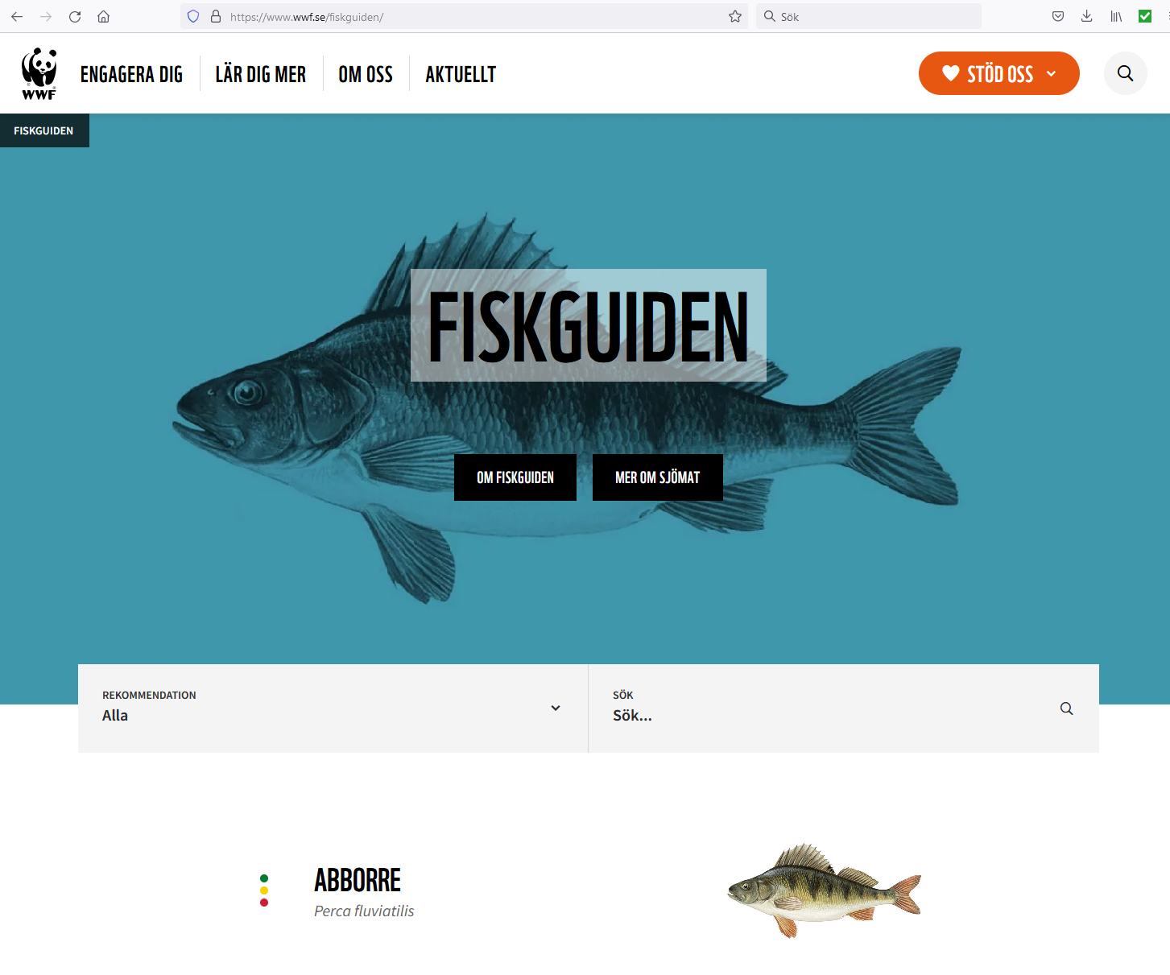
VÄLJ SJÖMAT FRÅN HÅLLBART FISKE
Fördjupning olika livsmedelsgrupper 33
EAT Lancet målsättning Totalt i snitt 196 g/vecka (motsvarar ca 1,5 normalportion i rå vikt)
Livsmedelsverket kostråd är att äta fisk 2-3 ggr/vecka-variera
Välj MSC, ASC eller KRAVmärkt fisk
Källa: Livsmedelsverket, Eatforum.org/content/uploads/2019/07/EAT-Lancet_Commission_Summary_Report.pdf. WWF fiskguide https://fiskguiden.wwf.se/
Notes:
Kostråden om att äta fisk 2-3 ggr/v är baserade på att fisk bidrar med tex essentiell omega-3, men går inte i linje med risken för globalt utfiske. Sjömat är ett vidare begrepp än fisk och skaldjur, och inkluderar alger som också kan bidra med viktiga oljor och mineraler. Odlad sjömat i slutna system kan vara mer hållbart.

Slide 34
KOSTRÅD OM HÅLLBAR OCH HÄLSOSAM MAT GÅR OFTAST ”HAND-I-HAND” MEN DET FINNS OMRÅDEN SOM BEHÖVER UPPMÄRKSAMMAS FÖR ATT UPPNÅ BÅDE HÅLLBARHET OCH HÄLSA.
Kostråd om hållbar och hälsosam mat går oftast ”hand-i-hand” men det finns områden som behöver uppmärksammas för att uppnå både hållbarhet och hälsa 34
DEL 5:
Notes:
Huvudbudskap och resonemang:
Detta är en pågående dialog
Exempel är ex att det finns starka hälsoargument till att äta fisk 2-3 ggr i veckan men ur hållbarhetssynpunkt är det knepigt
Lose-lose utrymmesmaten

Slide 35
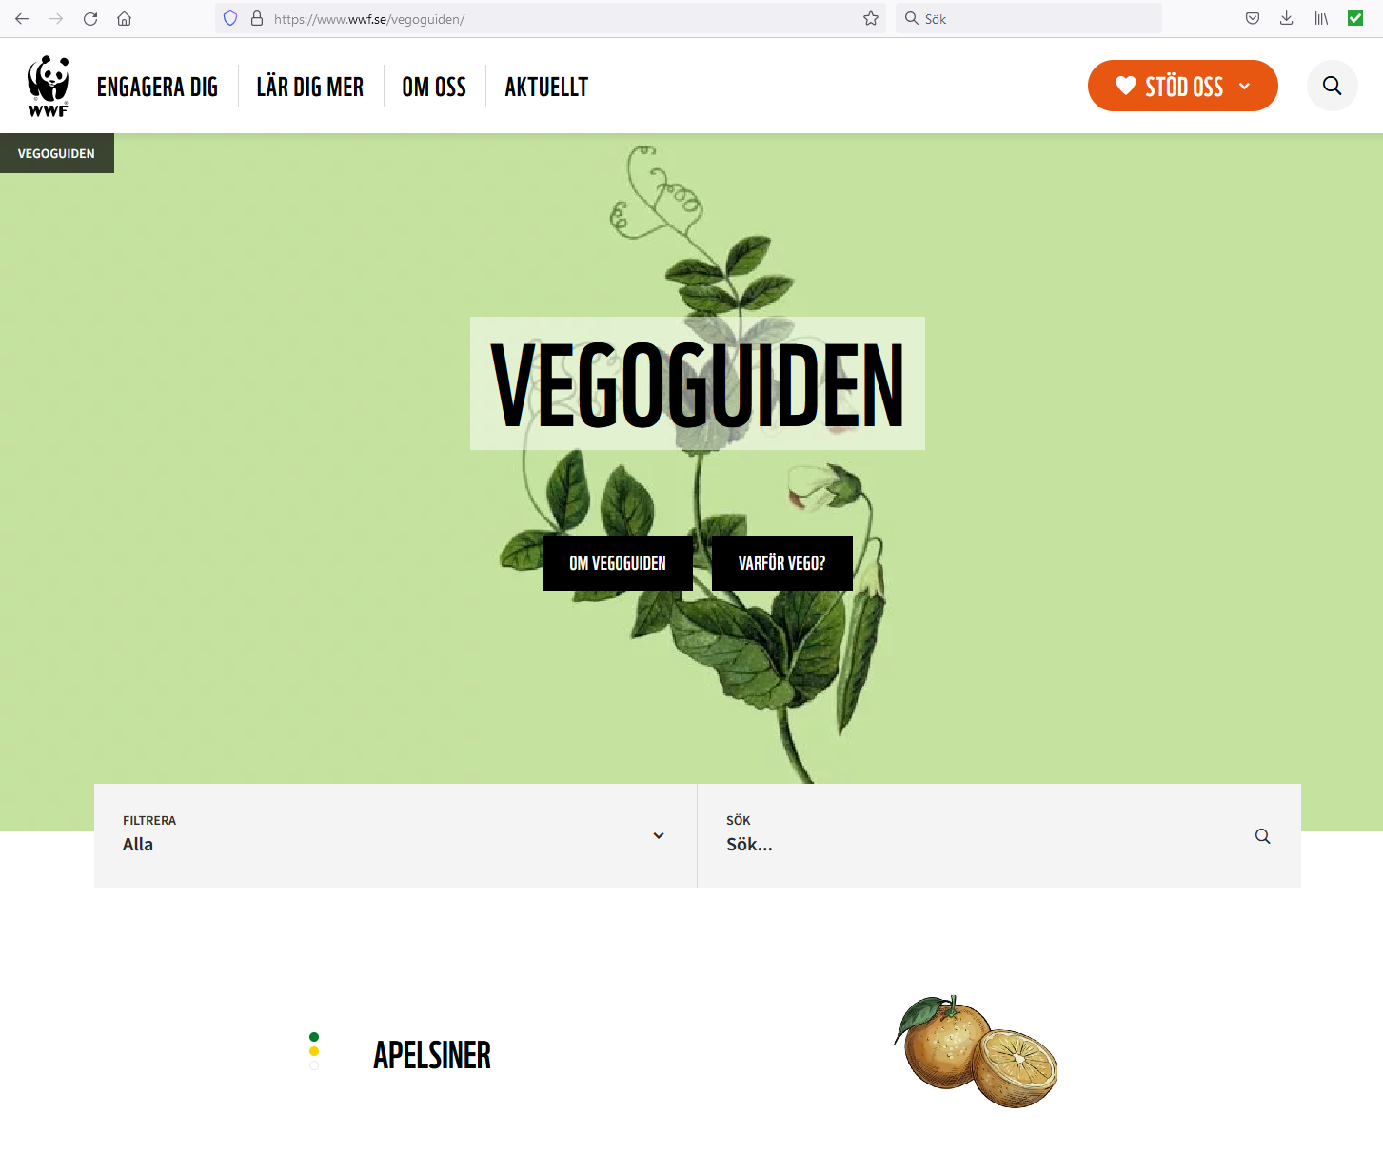
VÄLJ SJÖMAT, FRUKT OCH GRÖNT MED OMSORG
Kostråd om hållbar och hälsosam mat går oftast ”hand-i-hand” men det finns områden som behöver uppmärksammas för att uppnå både hållbarhet och hälsa 35
Undvik färska flygimporterade bär och grönsaker! (t. ex. hallon, björnbär, sockerärtor, sugar snaps). Ät när det är säsong!
Livsmedelsverket kostråd är att äta fisk 2-3 ggr/vecka.
Hälsosamma livsmedel – inte alltid hållbara!
Källa: WWF vegoguide https://www.wwf.se/mat-och-jordbruk/vegoguiden. WWF fiskguide https://fiskguiden.wwf.se/
Notes:
Kostråden om att äta fisk 2-3 ggr/v är baserade på att fisk bidrar med tex essentiell omega-3, men går inte i linje med risken för globalt utfiske.
Frukt och grönsaker är hälsosamt och bidrar med både vitaminer och fibrer, men det kan vara stor skillnad mellan olika frukters miljö-och klimatavtryck.

Slide 36
“UTRYMMESMAT”
Kostråd om hållbar och hälsosam mat går oftast ”hand-i-hand” men det finns områden som behöver uppmärksammas för att uppnå både hållbarhet och hälsa 36
Socker och fett har ofta lågt klimatavtryck och är billiga ingredienser i energirika livsmedel.
Hög konsumtion av energirik och näringsfattig mat bidrar till hälsoproblem hos individen samt onödig miljöpåverkan.
Mat med låg klimatpåverkan – inte alltid hälsosam!
Foto: Hämtat från Unsplash.com
Källa: The global syndemic of obesity, undernutrition and climate change: Swinburn et al. The Lancet 2019; 393(10173): 791-846.
Notes:
Mat med lågt klimatavtryck som t ex socker kan vara ohälsosam och dietisten har en viktig roll att bidra med kunskap och balansera budskapet kring utrymmesmat.
Från Riksmaten Ungdom 2016-17: 17 procent av totala mängden kalorier kommer från godis, läsk, kakor och snacks. Det är för mycket eftersom den här typen av mat ger tomma kalorier, utan så mycket näring. Riksmaten vuxen 2010-11 Intaget av söta och feta livsmedel är högt Många deltagare åt mycket av söta och feta livsmedel med låg näringstäthet och i genomsnitt kom cirka 15 procent av energin i denna undersökning från läsk, godis, snacks och kaffebröd.
6. Kaffe och te ger stor miljöpåverkan de länder de odlas. Måste alltid importeras. Många länder odlar i monokulturer, stor mängd bekämpningsmedel och vattenanvändning.

Slide 37
DIETISTENS UNIKA ROLL
Dietistens unika roll 37
DEL 6:
Notes:
Dietisten har en unik roll att integrera miljömässig hållbarhet i sitt arbete med mat och näring.

Slide 38
DIETISTENS KOMPETENS
Dietistens unika roll 38
Bedömer om den hållbara kosten är välbalanserade utifrån näring och energi.
Påtalar eventuella nutritionsproblem som kan uppstå och hur dessa kan åtgärdas.
Vägleder om matval (nya och traditionella) och kostbehandlingar som optimerar näringsintaget utifrån ett helhetsperspektiv.
Notes:
Viktigt att vi dietister integrerar hållbarhet i kostråden och i dialog med andra professioner.

Slide 39
VAD KAN DIETISTEN GÖRA I SIN VERKSAMHET?
Dietistens unika roll 39
Integrera miljöperspektivet i sin verksamhet – oavsett område.
Utbilda arbetskamrater i sin verksamhet om ”Vad som är hållbara matvanor”
Verka för frågan om hållbara matvanor lyfts och finns med på ”agendan” i de sammanhang som dietisten är aktiv.
Nätverka där dietisten interagerar med andra professioner etc.
Notes:
Vill du lägga till något? Hur ser det ut för dig på din arbetsplats, ser du några möjligheter att arbeta mer med hållbara matvanor?

Slide 40
VERKTYG OCH INSPIRATION
Verktyg och inspiration 40
DEL 7:

Slide 41
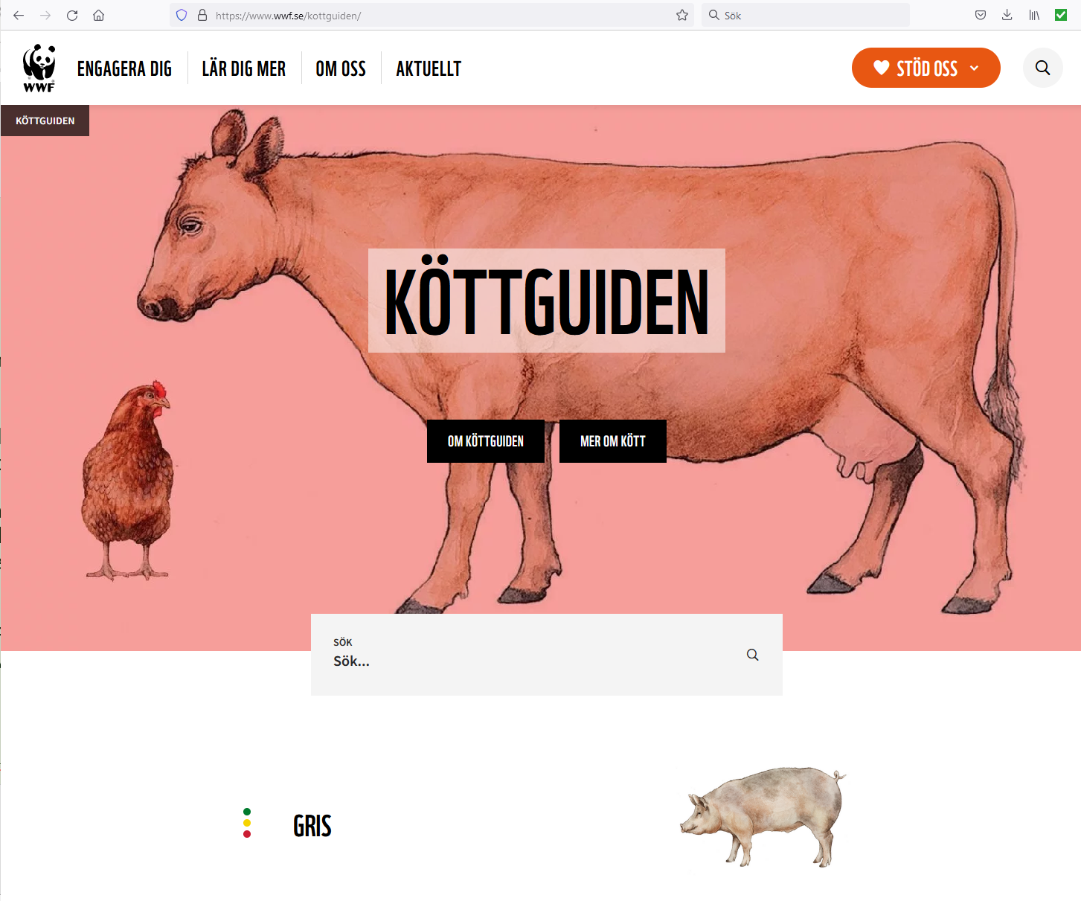
WWFs KONSUMENTGUIDER
Verktyg och inspiration 41
Finns att ladda ner för att underlätta kloka matval
https://www.wwf.se/mat-och-jordbruk/kottguiden/
https://www.wwf.se/mat-och-jordbruk/fiskguiden/
https://www.wwf.se/mat-och-jordbruk/fiskguiden/

Slide 42
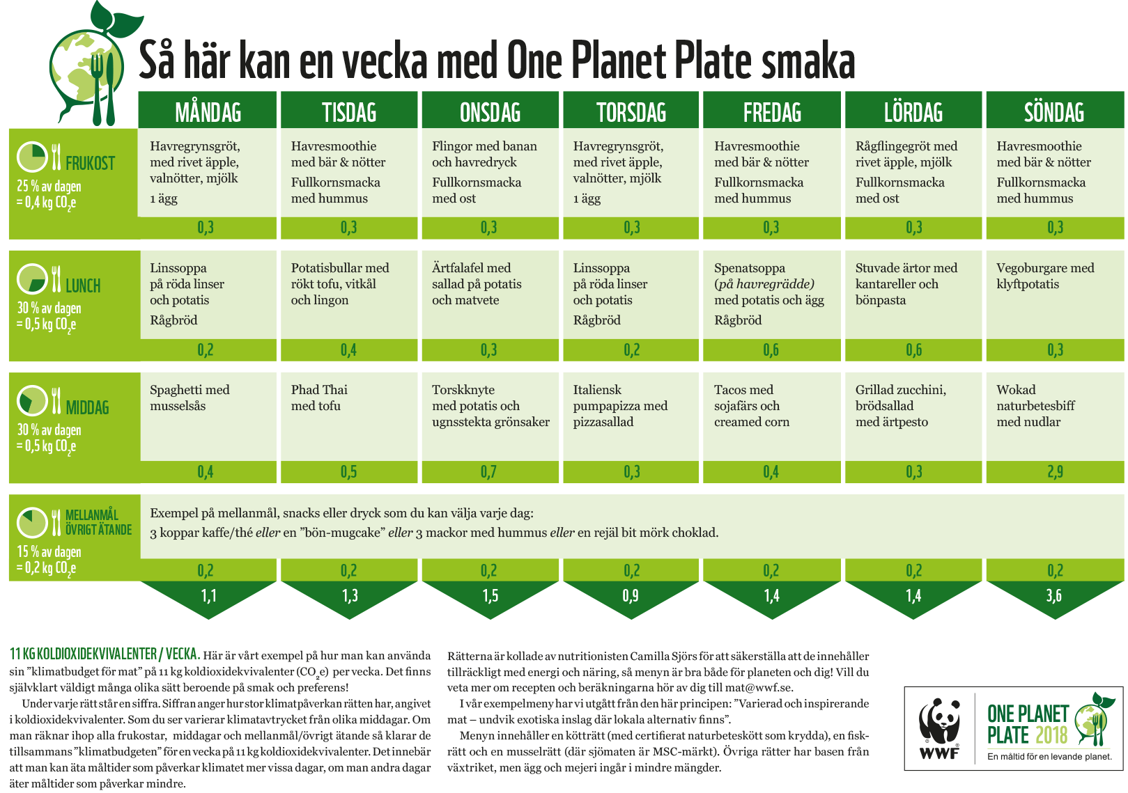
Verktyg och inspiration 42
Veckomeny max 11 kg CO₂e
Källa: https://www.wwf.se/mat-och-jordbruk/one-planet-plate/#klimat-och-biologisk-mangfald
Notes:
Det finns inte så många kompletta klimatberäknade veckomenyer . Detta är en sådan från WWF. Vad tänker du som ser menyn och arbetar med mat? Hur hade du gjort annorlunda, om du arbetade med att ta fram en hållbar, näringsrik och god meny med ett maxtak om 11 kg CO2?

Slide 43
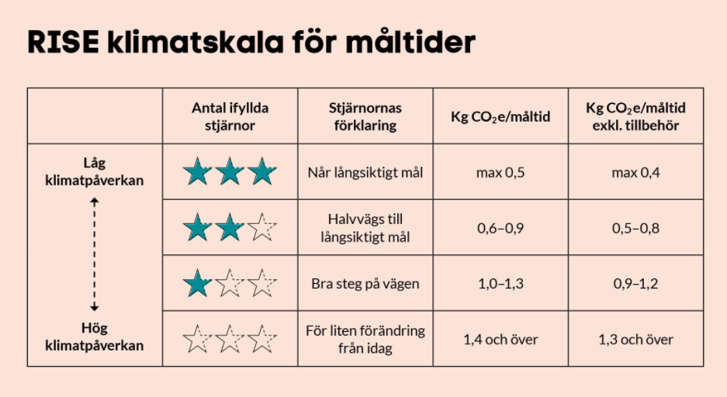
KLIMATDATABASER
Verktyg och inspiration 43
Växthusgasutsläpp baserat på ett livsmedels livscykelanalys.
Finns som modul att integrera i DietistNET, Matilda och andra kostdataprogram.
Källa: https://www.ri.se/sv/vad-vi-gor/expertiser/rise-klimatskala-for-maltider
Notes:
Det finns olika klimatdatabaser. RISE har en egen sådan som visar på klimatavtrycket från olika livsmedel, beroende på om det är importerade livsmedel eller inhemska.

Slide 44
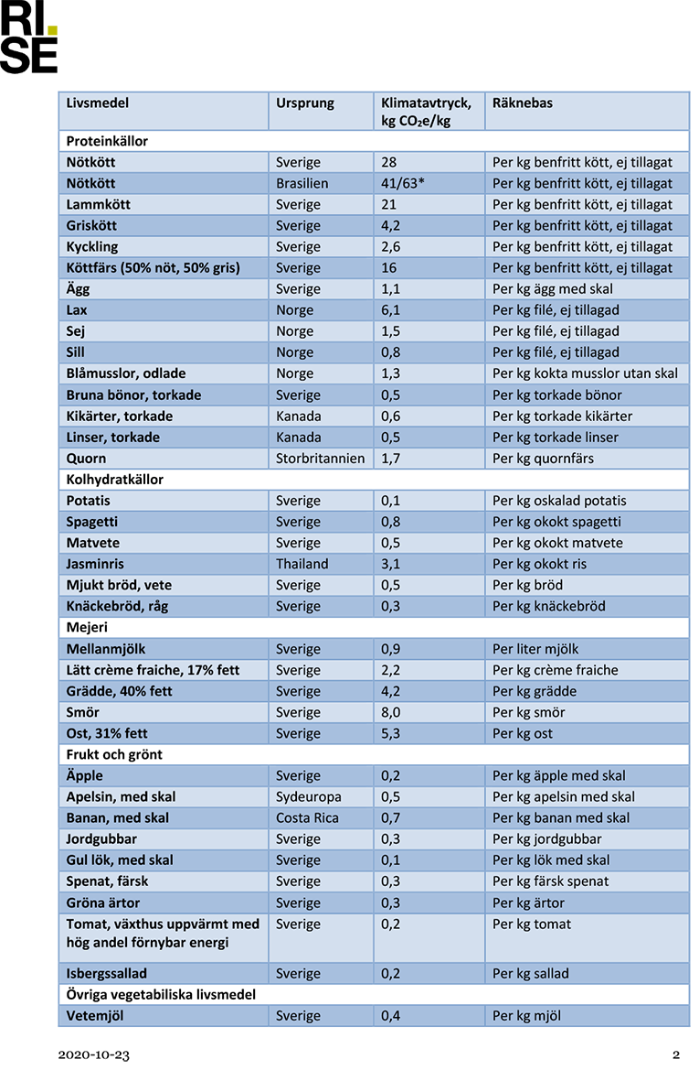
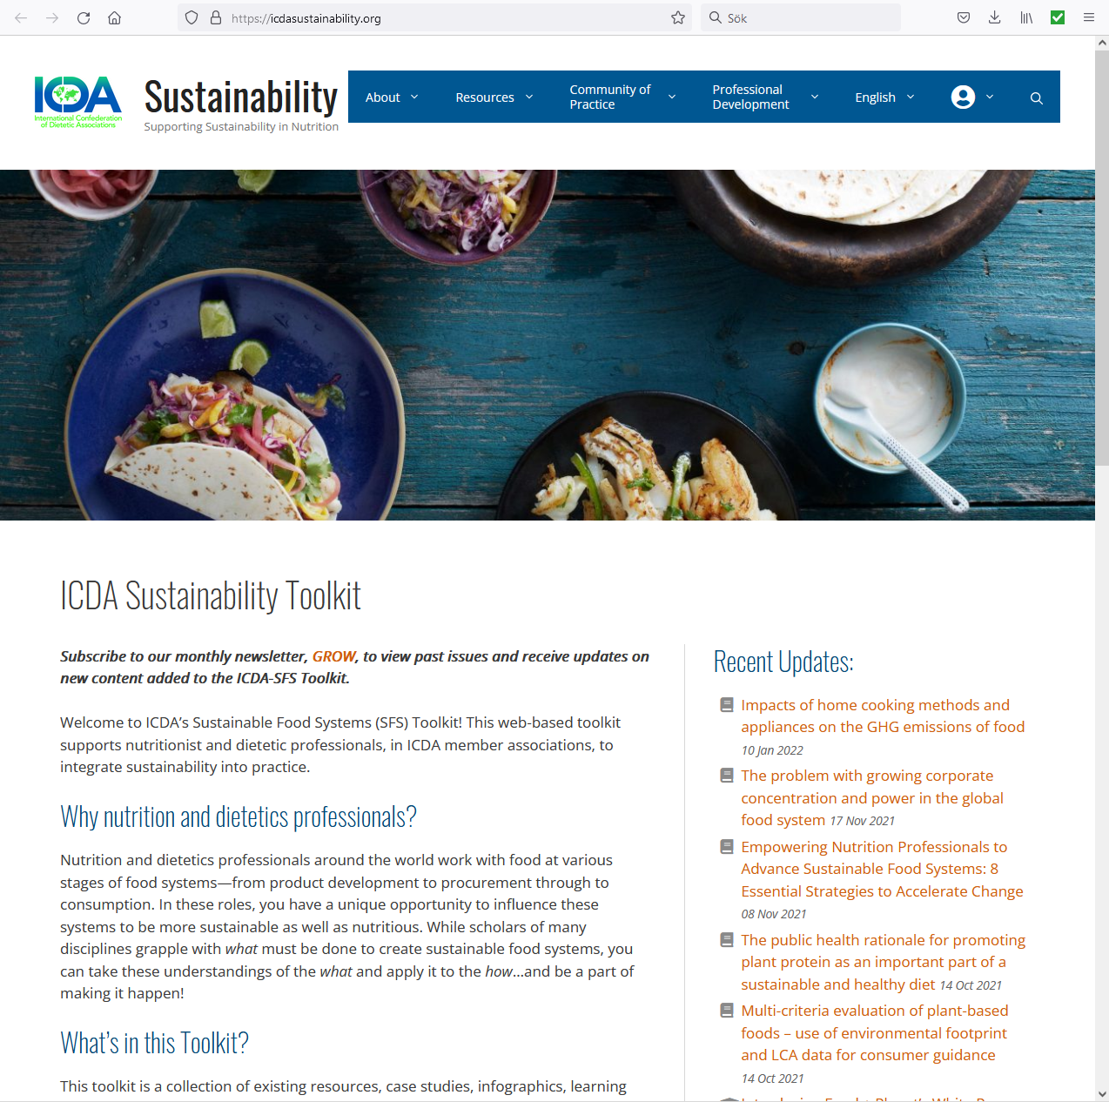
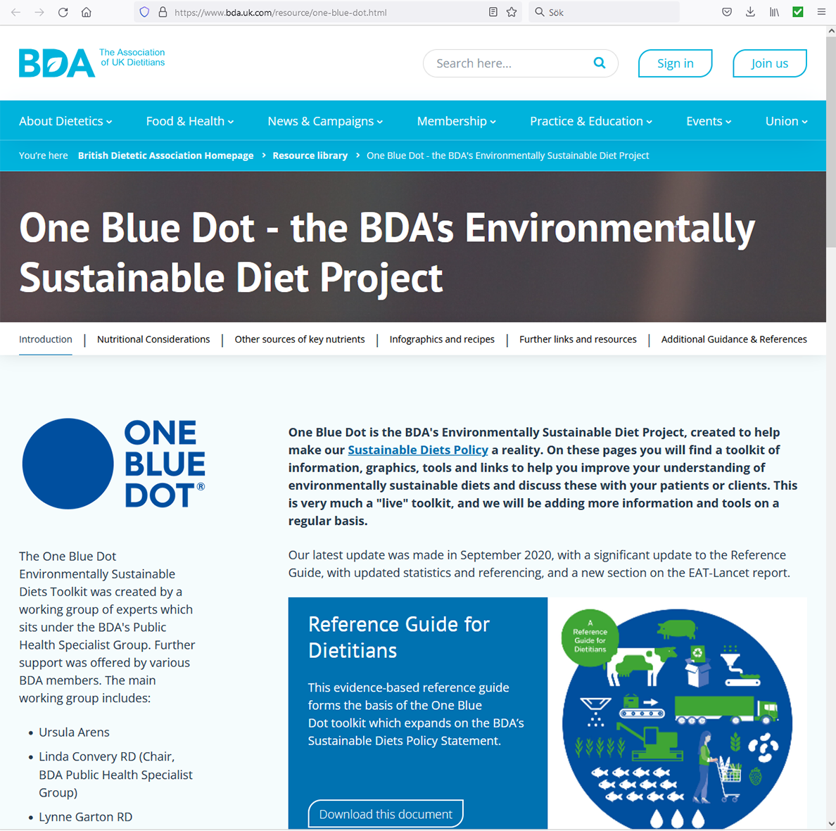
LÄNKAR
Verktyg och inspiration 44
Öppna listan Livsmedelsdatabas RISE
International confederation of dietetic association ICDA Sustainability Toolkit
BDA's Environmentally Sustainable Diet Project BDA One Blue dot

Slide 45
ATT ÄTA MER VÄXTBASERAT – HUR PÅVERKAS NÄRINGSINTAGET?
Verktyg och inspiration 45
Fördjupning
Se ”Näringsaspekter – DRFs guide för Hållbart ätande”
Vi vet att det finns många hälsofördelar med att äta mer växtbaserad mat och detta behöver vi kommunicera.
Näringsämnen som vi behöver uppmärksamma om vi övergår till mer en växtbaserad kost? Sårbara grupper?

Slide 46
TACK FÖR VISAD UPPMÄRKSAMHET!
Kontakt: hallbartatande@drf.nu
46

Slide 47
INSPIRATION
Vad kan inspirera?
Ny Tallriksmodell ?
Kockar?
Influencers?
Dietister: “MeraVego” Sara Ask “Portionen under tian”Hanna Olvenmark
Mer?
Illustration: Livsmedelsverket. Rekommendation vid normal rörelse.
Notes:
“lager på lager” mer än separat livsmedel på tallriken.
Syfte med bilden:
Huvudbudskap och resonemang:

Slide 48
BILAGOR
Certifieringar och märkningar
Framtidsspaning
Notes:
Syfte med bilden:
Huvudbudskap och resonemang:

Slide 49
VARFÖR VÄLJA CERTIFIERAD MAT?
Miljöcertifieringar bidrar till ansvarsfull produktion.
Certifieringarna och märkningar kan även omfatta områden som social hållbarhet och hälsa.

Slide 50
HUR SKA JAG VETA ATT CERTIFIERINGEN ÄR TROVÄRDIG!?
Vid trepartscertifiering kontrolleras produktionen regelbundet av oberoende revisorer.
Resultaten ska vara tillgängliga för allmänheten vid trovärdig certifiering.
ISEAL är en global medlemsorganisation som verkar för att upprätthålla standarder för hållbarhet. Medlemskap i ISEAL Alliance bidrar till hög trovärdighet.
Källa: WWF

Slide 51
EXEMPEL PÅ CERTIFIERINGAR OCH MÄRKNINGAR (1/3)
KRAV (www.krav.se): Svenskt certifierings- och märkningssystem för ekologisk produktion utifrån EUs minimiregler med extra höga krav på djuromsorg, hälsa, socialt ansvar och klimatpåverkan. KRAV verkar för att minimera naturfrämmande ämnen och för att stärka markens långsiktiga produktionsförmåga, skydda den biologiska och genetiska mångfalden. KRAV certifierar även butiker och restauranger.
EU-ekologiskt (https://ec.europa.eu/agriculture/organic/index_en): Europeiskt certifieringssystem och produktmärkning för ekologisk produktion där minst 95% av ingredienserna ska vara ekologiskt framställda i enlighet med relevant EU lagstiftning. Systemet har inga sociala krav.
Svenskt sigill Klimatcertifiering (www.sigill.se): En tilläggscertifiering till Svenskt Sigill som innebär att företagets verksamhet har vidtagit åtgärder för minskad klimatpåverkan. De viktigaste reglerna för klimatcertifiering handlar om val av foder, kväve- gödselmedel, djurvälfärd och energieffektivisering. Produkter från certifierad odling/djuruppfödning kan märkas.
Svenskt sigill Naturbeteskött (www.sigill.se): En tilläggscertifiering till Svenskt Sigill som innebär att djuren har betat på de svenska naturbetesmarkerna, vilket gynnar biologisk mångfald. Kött från certifierade gårdar kan märkas.
MSC – Marine Stewardship Council (www.msc.org):Certifierings- och märkningssystem för vildfångad fisk och skaldjur. MSCs miljöstandard för ett välskött och uthålligt fiske används i oberoende granskningar för att bedöma om ett fiske bedrivs på ett hållbart sätt. Fiskbestånden ska vara livskraftiga, den marina miljön värnas och yrkesfisket ska ha en god förvaltning. ISEAL-medlem.
ASC – Aquaculture Stewardship Council (www.asc-aqua.org): Certifierings- och märkningssystem for odlad fisk och skaldjur som främjar ansvarsfulla odlingsmetoder. Standarden innehåller krav som skyddar naturvärden, biologisk mångfald, vattenresurser samt sociala krav för trygga arbetsförhållanden och respekt för lokalsamhällen. ISEAL-medlem.
Källa: Hållbar livsmedelskedja. hallbarlivsmedelskedja.se, livsmedelsverket.se

Slide 52
EXEMPEL PÅ CERTIFIERINGAR OCH MÄRKNINGAR (2/3)
Fairtrade (www.fairtrade.se): Ett certifierings- och produktmärkningssystem som bidrar till förbättrade arbets- och levnadsvillkor för odlare/anställda i utvecklingsländer. Fairtrade har ekonomiska, sociala och miljömässiga kriterier, däribland ett minimipris och en utvecklingspremie per råvara. ISEAL-medlem.
Rainforest Alliance (www.rainforest-alliance.org): Rainforest Alliance certifierar jordbruk enligt en hållbarhetsstandard som adresserar viktiga miljö- mässiga, sociala och ekonomiska krav. Systemet har extra fokus på bevarande av skyddsvärd natur och biologisk mångfald. Rainforest Alliance-sigillet används för märkning av varor. ISEAL-medlem. Rainforest Alliance slogs ihop med UTZ i januari 2018 och organisationerna kommer att ha en gemensam standard 2020.
UTZ Certified (www.utz.org): Certifiering och märkning for kaffe, te, kakao och nötter enligt en hållbarhetsstandard som adresserar viktiga sociala, miljömässiga och ekonomiska krav. ISEAL-medlem. UTZ slogs ihop med Rainforest Alliance i januari 2018 och organisationerna kommer att ha en gemensam standard 2020.
RSPO – Roundtable on Sustainable Palm Oil (www.rspo.org): Certifierings- och märkningssystem för oljepalmsprodukter. Standarden inkluderar viktiga miljömässiga och sociala kriterier så som förbud för avskogning och omvandling av naturliga habitat, krav på trygga arbetsförhållanden, minskad användning av bekämpningsmedel samt respekt för lokalsamhällen. RSPO har olika spårbarhetsalternativ. ISEAL-medlem.
RTRS – The Round Table on Responsible Soy (www.responsiblesoy.org): Certifieringssystem för sojaproduktion. Standarden inkluderar viktiga miljömässiga och sociala kriterier så som förbud att omvandla naturliga habitat, krav på trygga arbets- förhållanden, minskad användning av bekämpnings- medel samt respekt för lokalsamhällen.
ProTerra (www.proterrafoundation.org): Certifieringssystem för sojaproduktion. Standarden inkluderar viktiga miljömässiga och sociala kriterier så som förbud att omvandla naturliga habitat, krav på trygga arbetsförhållanden, minskad användning bekämpningsmedel samt respekt för lokalsamhällen. ProTerra certifierar endast GMO-fri soja.
Källa: Hållbar livsmedelskedja. hallbarlivsmedelskedja.se, livsmedelsverket.se
Notes:
Syfte med bilden:
Huvudbudskap och resonemang:

Slide 53
EXEMPEL PÅ CERTIFIERINGAR OCH MÄRKNINGAR (3/3)
Europe Soya/Donau Soja (www.donausoja.org) Certifieringssystem för sojaproduktion i Europa respektive Donauregionen. Standarden inkluderar viktiga sociala och miljömässiga kriterier såsom förbud att omvandla skog och naturliga habitat, minskad användning bekämpningsmedel, förbud för avdödning av gröda före skörd. Standarden är baserat på EUs regelverk för arbetarvillkor. Certifierar endast GMO- fri soja.
Nyckelhålet är ett frivilligt märkningssystem inom området mat och hälsa. Syftet med Nyckelhålet är att göra det enkelt för konsumenterna att hitta de nyttigare alternativen inom olika livsmedelsgrupper med nyttigare eller mindre fett, mindre socker och salt och mer fiber och fullkorn. Nyckelhålet är ett registrerat varumärke som tillhör Livsmedelsverket.
Källa: Hållbar livsmedelskedja. hallbarlivsmedelskedja.se, livsmedelsverket.se

Slide 54
FRAMTIDSSPANING
Näringstäthet och konsumtionsmängder är nödvändiga perspektiv för att kunna göra helhetsbedömningar av livsmedels betydelse i kosten och miljöpåverkan.
Mer kunskap om nya livsmedel såsom växtbaserade alternativ behövs för att kunna göra nutritions-bedömningar.
Ett nutritionsindex – har använts i rapporten ”Environmental impact of plant-based foods” som ligger till grund för WWFs vegoguide. Där betonas försiktig tolkning då metoden innefattar subjektiva val.
Foto: Anna Hägg
Källa: Environmental impact of plant-based foods – data collection for the development of a consumer guide for plant-based foods SLU 2020.

